Slide 1

KT 관리사무소 업무용 폰 제안
By KT & SHERPAGO

Slide 2
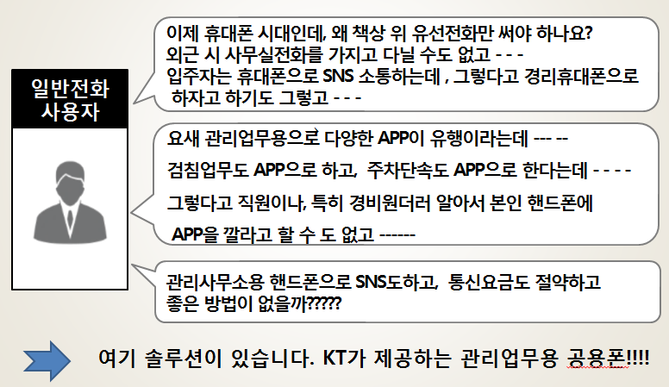
1. KT 관리사무소 업무용 폰

Slide 3
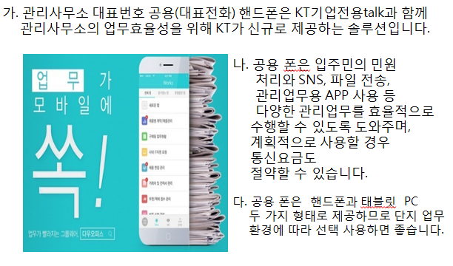
2. 업무용 폰 개요

Slide 4
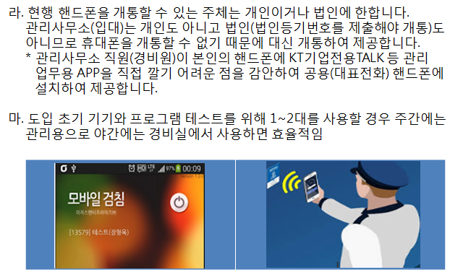
2. 업무용 폰 개요

Slide 5
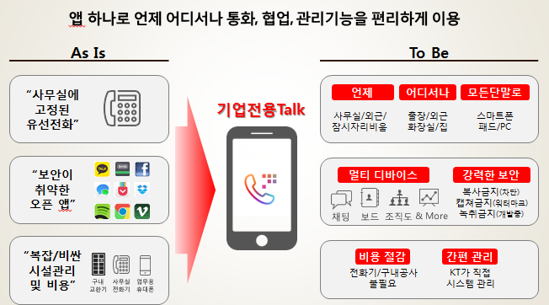
3. 공용 폰 설치용 APP ① KT기업전용TALK

Slide 6
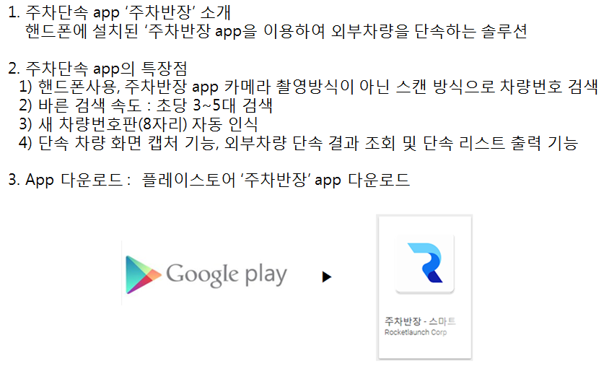
3. 공용 폰 설치용 APP ② 주차단속 APP

Slide 7
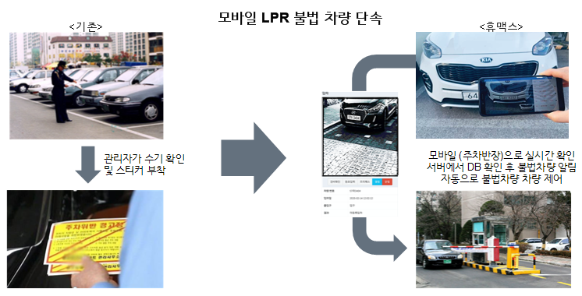
3. 공용 폰 설치용 APP ② 주차단속 APP

Slide 8
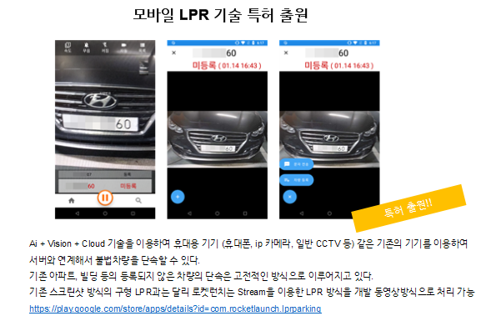
3. 공용 폰 설치용 APP ② 주차단속 APP

Slide 9
3. 공용 폰 설치용 APP ③ 공용폰 활용
공용폰으로 방문 차량 출입 및 허위 방문 차량 적발 방법
→ 방문 차량번호, 전화번호, 방문 동호수 정보 필수
방문차량 통제 방안 – 공용폰 활용
방문 차량번호 | → | 차량번호 인식 카메라로부터 확보 | → | 방문 대상 입주자에게 진위 확인
방문자 전화번호 | → | 방문자가 경비실 대표번호로 통화 요청 시 발신자 표시로 자동 확보 | → | 허위 방문 차량일 경우 추적
방문 동, 호수 | → | 경비원 통화 시 몇 동 몇 호 방문하는지만 확인하고 바로 통과 | → | 외부 차량 - 블랙리스트 등재무 등록 입주자 차량 - 등록
방문자 경비실간 인터폰 /VolP인터넷전화→ 인터폰 모기 →착신전환 → 공용폰으로 당겨 받기
☞ 경비근무자가 순찰 중에고 공용폰으로 방문자 관리 및 주차차단기
개방 등 경비 초소 붙밖이 근무를 안 하므로 경비인력 운용에 도움

Slide 10
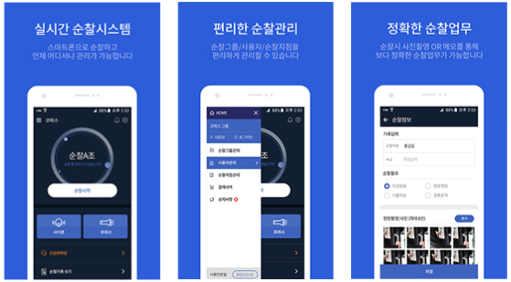
3. 공용 폰 설치용 APP ④ 모바일 순찰 APP

Slide 11
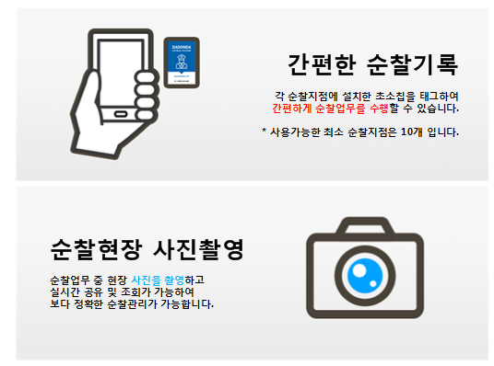
3. 공용 폰 설치용 APP ④ 모바일 순찰 APP (계속)

Slide 12
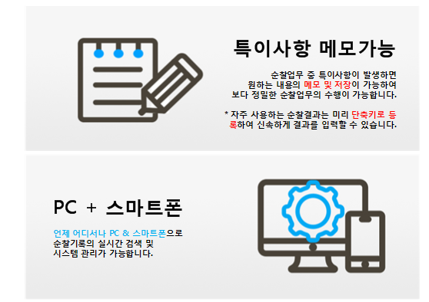
3. 공용 폰 설치용 APP ④ 모바일 순찰 APP(계속)

Slide 13
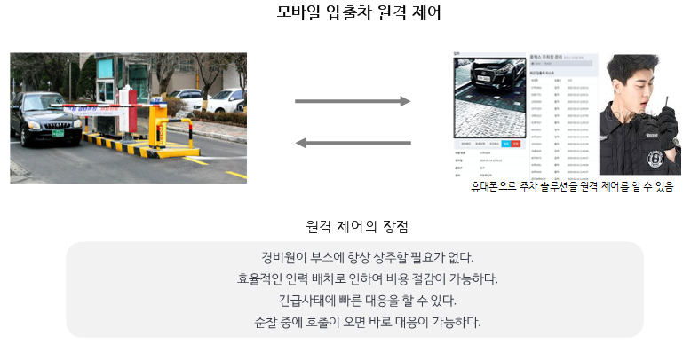
3. 공용 폰 설치용 APP ⑤ 차단기 원격 제어 APP

Slide 14
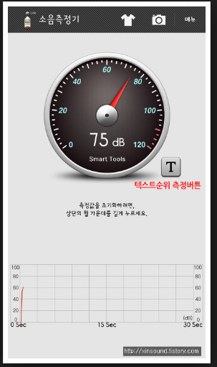
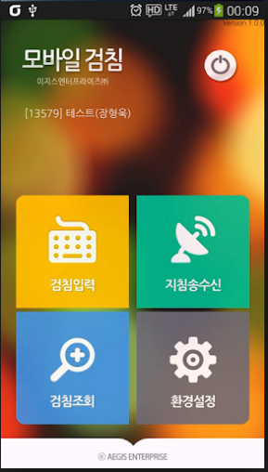
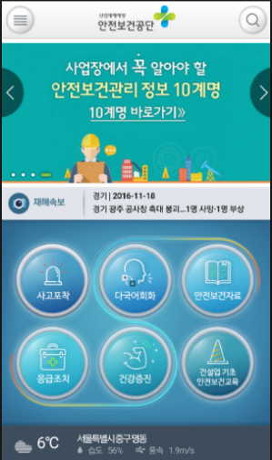
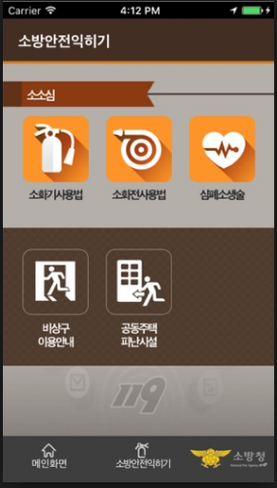
3. 공용 폰 설치용 APP ⑥ 기타 무상 제공 APP
소음측정APP | 검침 APP | 위기탈출 안전보건 | 119신고 APP

Slide 15
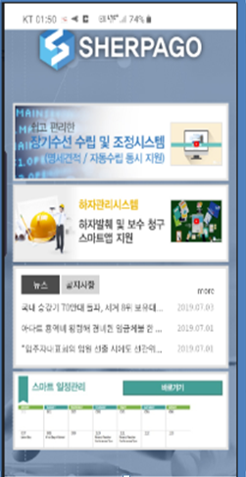
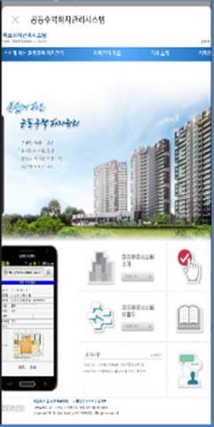
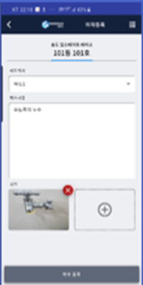
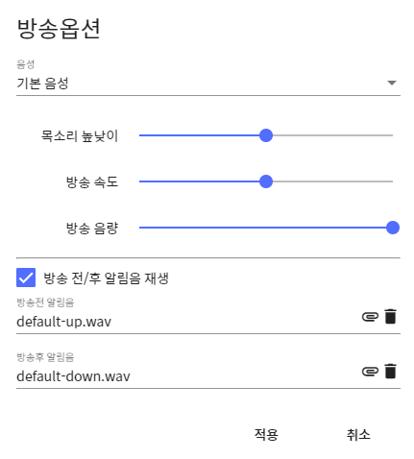
3. 공용 폰 설치용 APP ⑦ 셀파고 시스템 프로그램
장기수선 | 하자관리 | 셀파고 모바일 AS | 자동음성방송

Slide 16
4. 공용 폰 활용 Tip ① SNS를 활용한 민원 업무
가. 기존에 방문, 팩스로만 처리하였던 민원서류의 수, 발신을 공용 폰
카카오 톡 등 SNS로 처리 시 업무 효율화 및 민원 만족도 상승
나. 민원전화가 통화 중일 때 입주자의 불만을 해소하기 위해 SNS를
활용, 민원담당자(경리, 서무)의 PC에 카카오 톡, 상담 톡 설치 필요
다. 방문차량 사전 등록업무와 허위 방문차량의 통제 수단
주차 관제의 가장 큰 걸림돌은 방문 차량 관리입니다.
방문 차량 입차 시 안내판 또는 안내에 따라 방문자가 관리사무소
공용 폰 번호로 신고를 하게 할 경우, 방문자의 차량번호, 전화번호,
방문 장소를 확인할 수 있어 추적 관리가 가능합니다.
주간에는 관리사무소 , 야간에는 경비실에서 사용하면 편리하며
일반전화로 이 업무를 수행하기는 여러모로 어렵습니다.

Slide 17
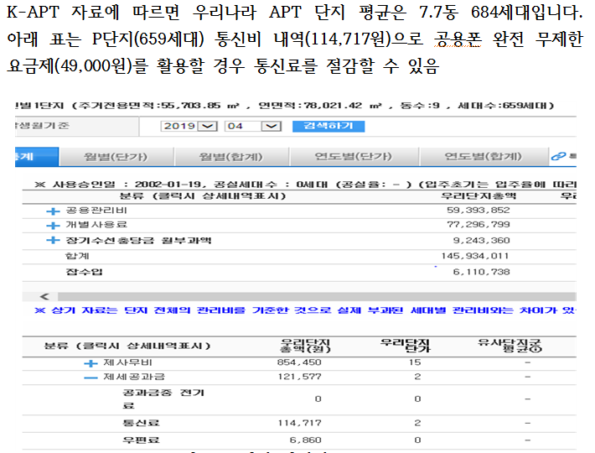
4. 공용 폰 활용 Tip ② 통신비 절감 방안

Slide 18
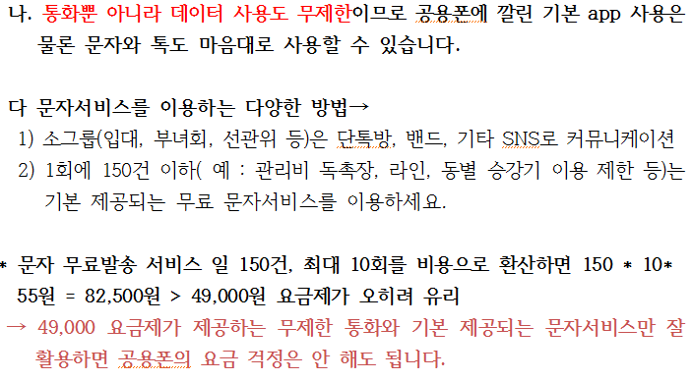
4. 공용 폰 활용 Tip ② 통신비 절감 방안(문자 활용)

Slide 19
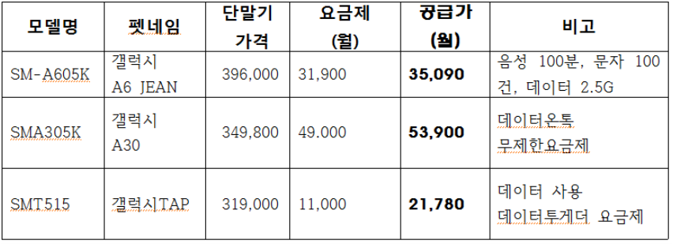
5. 공용 폰 제공 단말기
스마트폰은 관리업무 전분야 (통신+APP)에, 태블릿 은 주로 APP사용 권장
* 2년 약정가격임
* 공급가에 개통대행에 따른 부가세가 포함된 가격임
* 스마트 폰은 개인 도는 법인만이 개통 가능함
(관리사무소, 입대 명의로는 개통 불가)

Slide 20
5. 공용 폰 설치 개별 app 가격(월 사용료)
• app 사용료 (kt전용talkd은 선택사항)
구분다돈다 순찰 | 사용료(월) | 비고
주차단속 | 2만원 | kt기업전용talk(4천원)
다돈다 순찰앱 | 9,900 | 순찰칩 무료
셀파고모바일as | 협정가 | 입주하자용
기타app | 무상 | 검침앱은 xperp 연동
구분
• 셀파고 프로그램 사용료 (선택사항)
구분 | 내역 | 사용료 | 비고
장기수선 | 최초입력 대행 프로그램 수립 | 년12만(선납) 48만(3년 프로그램 사용 포함) | 장기수선계획초안 작성 프로그램수립(개산견적임)
하자관리 | 세대+공용 | 월 만원 | 입력작업 무료
자동음성방송 | 경제성 | 월 2만원 | 설치비 별도

Slide 21
가입 및 문의 안내
- 대표전화 : 1899-0495
- 일반전화 : 031-657- 5912
- 팩스 : 031- 654- 2797
- hr.kim@sherpago. co. kr
- www.sherpago.co.kr
- 검색창에 셀파고
감사합니다 !!!

